Slide 1
INFORME DE GESTIÓN TRIMESTRAL N° 1/2023 CUMPLIMIENTO DE FUNCIONES DE LA UNIDAD UNIDAD DE CONTROL Y AUDITORÍA GOBIERNO REGIONAL DE LOS RÍOS
RÍO BUENO, 25 DE ABRIL DE 2023
JUAN CARLOS VERAGUA SEGURA
JEFE UNIDAD DE CONTROL

Slide 2
CONTEXTO - FUNCIONES
Art. 68 quinquies - Ley N° 19.175
Colaborar directamente con el Consejo Regional en su función de fiscalización
Emitir informes trimestrales acerca del estado de avance del ejercicio presupuestario del gobierno regional, sobre el flujo de gastos comprometidos para el año presupuestario en curso y ejercicios presupuestarios posteriores
Informar trimestralmente sobre los motivos por los cuales no fueron adjudicadas licitaciones públicas.
Dar respuesta por escrito a las consultas y peticiones que sean patrocinadas por, a lo menos, un tercio de los consejeros presentes en la sesión en que se trate dicha consulta o petición.
Asesorar al Consejo Regional en la definición y evaluación de las auditorías externas que se decida contratar
Informar al Gobernador Regional y al Consejo Regional sobre las reclamaciones de terceros que hayan sido contratados por el Gobierno Regional para la adquisición de activos no financieros o la ejecución de iniciativas de inversión o instituciones receptoras de transferencias
Representar al Gobernador Regional los actos del gobierno regional que estime ilegales, de los que haya formalmente tomado conocimiento.
Dar cuenta al Consejo Regional, trimestralmente, sobre el cumplimiento de sus funciones
Dar cuenta al Consejo Regional, trimestralmente, sobre el cumplimiento de sus funciones
1
2
3
4
5
6
7
8
1.- Colaboración Directa al CORE.
2.- Control de Legalidad
3.- Control Financiero Presupuestario
4.- Auditoría y Fiscalización

Slide 3
1
FUNCIÓN: COLABORACIÓN DIRECTA AL CONSEJO REGIONAL
CORE Lago Ranco – 9/10/11 Enero 2023
CORE Panguipulli - 1/2/3 Febrero 2023
CORE Valdivia - 6/7/8 Marzo 2023
CORE Mariquina - 20/21/22 Marzo 2023
Asistencia a Comisiones y Sesiones Plenarias del Trimestre
Información Presupuestaria y de Gestión
Elaboración y entrega de Informe 4°/2022 Presupuestario (jueves 02/02/2023, Panguipulli)
Elaboración y entrega de Informe 4°/2022 de Gestión UCAI (jueves 02/02/2023, Panguipulli)
Requerimientos y Desarrollo de Temáticas en Comisiones de Control y Fiscalización Del CORE
Elaboración y entrega de Informe sobre pronunciamiento de Contraloría a proyectos MOP con Término Anticipado: Tenencia Mariquina, Escuela Fusionada, Bomberos Malalhue
Presentación sobre operatividad de Glosas Presupuestarias 2023
Preparación de Informe sobre el SAR de Futrono.
Preparación de Informe sobre la Posta de Isla Huapi, Futrono
Preparación de Informe sobre la Posta de Riñihue, Los Lagos
Preparación del Informe 1°/2023 de seguimiento a las Iniciativas de Relevancia Regional (IRR)
Preparación de Informe sobre situación de Plazas Chile y Pedro de Valdivia, comuna de Valdivia.

Slide 4
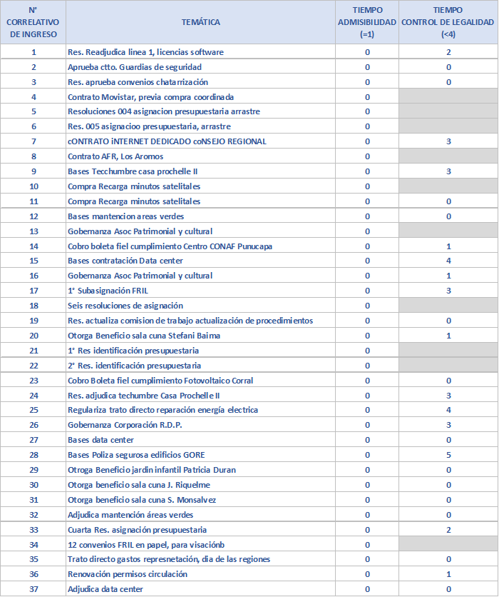
2
FUNCIÓN: CONTROL DE LEGALIDAD
Como ya es sabido, la Res. Ex. N° 611 del 13/08/2021 definió los actos administrativos que deben ser sometidos a control preventivo de legalidad por parte de la Unidad de Control.
Los procesos de admisibilidad se han realizado, en promedio 0,3 días, es decir de manera inmediata, siendo nuestra meta interna de máx. 1 día.
Para el caso del periodo de revisión para el control de legalidad, el tiempo promedio ha sido de 1,4 días, siendo nuestra meta interna de hasta 4 días.
89
solicitudes
Durante el mes de marzo se revisó y analizó el contendido de aquella resolución y se realizaron ajustes a la misma, incorporando la visación de: las resolución que autoricen anticipos a Contratistas, los documentos que contengan instructivos, manual y procedimientos y las bases concursables de DIDESO.

Slide 5
2
FUNCIÓN: CONTROL DE LEGALIDAD
La función señalada, ha permitido observar no sólo cuestiones de legalidad, si no también aquellas en que se estima necesario asesorar, corregir o modificar, para una correcta gestión institucional evitando errores, dilaciones, y proponiendo mejoras en especial con la finalidad del mejor gasto y seguimiento de la inversión.
Trabajo conjunto con DIDESO, para redacción de nuevo Reglamento de Asignaciones Directas de Interés Regional.
Reuniones de Coordinación con DPIR y DIT para gestión del FRIL 2023.
Acompañamiento en actividades de Lobby con Contraloría.
Cierre de programa CONADI.
Acompañamiento a Equipo DPIR y pronunciamiento sobre método continuidad de la DA-MOP para proyecto con término anticipado de contrato.

Slide 6
3
FUNCIÓN: CONTROL FINANCIERO PRESUPUESTARIO
COLABORACIÓN
5 REUNIONES CON DPIR
ELABORACIÓN DE LAS RESOLUCIONES DE DISTRIBUCIÓN INICIAL DEL PRESUPUESTO Y SUS MODIFICACIONES, SEGÚN NUEVAS INSTRUCCIONES DE LA DIPRES
RESOLUCIÓN NUDOS CRÍTICOS PUNTUALES DE PROGRAMAS
RESOLUCIÓN NUDOS CRÍTICOS PRESUPUESTARIOS
PRESENTACIÓN NUEVO COORDINADOR DE INVERSIONES
2 REUNIONES CON DIPRES
RESOLUCIÓN DUDAS SOBRE APLICACIÓN DE INSTRUCTIVOS PRESUPUESTARIOS
REGISTRO
REGISTRO DEL DETALLE DE LAS SOLICITUDES DE ASIGNACIONES PRESUPUESTARIAS Y DE SUS RESULTADOS, PARA FACILITAR CONTROL DE LAS MISMAS Y COMPRENSIÓN DE LOS AJUSTES QUE REALIZA DPIR.

Slide 7
4
FUNCIÓN: AUDITORÍA Y FISCALIZACIÓN
Cumplimiento del CDC 2022, etapa final:
Revisión de medios de verificación de los equipos para el cumplimiento de metas
Resolución de meta observada a DIDESO.
Reunión con Auditoría Ministerial 31/01/2023
Cumplimiento del CDC 2023, etapa inicial:
Reunión con la Unidad de Gestión Estratégica UGEI para fijar parámetros de revisión al CDC 2023.
Revisión de metas comprometidas por Equipo
Participación en entrevistas de algunos equipos para la etapa diagnóstica de sus metas.
Normativa de Transparencia Activa
Revisión de la carga y contenido de información del link de Transparencia Activa en página web del GORE, resultando varias observaciones a resolver por los equipos correspondientes.
Requerimientos de Contraloría Regional
Auditoría al 7%
Auditoría a Residuos Sólidos
Auditoría a Obras con Empresa García Gross

Slide 8
ACTIVIDADES DE GESTIÓN INTERNA
Actividades con la Comisión de Trabajo para la actualización y revisión de procedimientos e instrucciones administrativas del Gobierno Regional de Los Ríos
ELABORACIÓN DE ANTECEDENTES PARA PROPUESTA DE PLAN DE TRABAJO 2023
REVISIÓN DE MEJORAS AL PROCEDIMIENTO PARA LA ELABORACIÓN DE PROCEDIMIENTOS INTERNOS
COORDINACIÓN DE SESIÓN 1/2023 - 30/03/2023
Informes de retroalimentación sobre el análisis de cuentas(6)
CUENTA DE ANTICIPOS
CUENTAS POR COBRAR/PAGAR
CONCILIACIONES BANCARIAS
CONTROL DE CUENTAS CORRIENTES Y ARQUEO
Coordinación con Contraloría Regional
INICIO IMPLEMENTACIÓN SISTEMA DE INTEGRIDAD GORE
INICIO IMPLEMENTACIÓN SISTEMA DE AUDITORÍA INTERNA (SAI)
INICIO IMPLEMENTACIÓN SISTEMA RENDICIÓN ELECTRÓNICA DE CUENTAS (SISREC)
Gestión en SIAPER
Reuniones de Coordinación del Equipo
Actividades + Relevantes

Slide 9
GRACIAS POR SU ATENCIÓN DATOS DE CONTACTO 63 2284321 jveragua@goredelosrios.cl

